Slide 1
Bài 13: TIẾNG CHỔI TRE
Tiết 1+ 2

Slide 2
1. Hai bức tranh miêu tả những thời điểm nào trong ngày?
TIẾNG CHỔI TRE
2. Quang cảnh con đường trong hai bức tranh có gì khác nhau?
3. Vì sao con đường trong bức tranh thứ hai lại trở nên sạch sẽ như vậy?

Slide 3
Tiếng chổi tre
1
Những đêm hè
Khi ve ve
Đã ngủ
Tôi lắng nghe
Trên đườngTrầnPhú
Tiếng chổi tre
Xao xác hàng me
Tiếng chổi tre
Đêm hè
Quét rác...
Những đêm đông
Khi cơn dông
Vừa tắt
Tôi đứng trông
Trên đường lặng ngắt
Chị lao công
Như sắt
Như đồng
Chị lao công
Đêm đông
Quét rác...
Nhớ em nghe
Tiếng chổi tre
Chị quét
Những đêm hè
Đêm đông gió rét
Tiếng chổi tre
Sớm tối
Đi về
Giữ sạch lề
Đẹp lối
Em nghe!
(Tố Hữu)
2
3

Slide 4
LUYỆN ĐỌC TỪ KHÓ
xao xác
quét rác
lặng ngắt

Slide 5
LUYỆN ĐỌC CÂU KHÓ
Những đêm hè
Khi ve ve
Đã ngủ
Tôi lắng nghe
Trên đườngTrầnPhú
Tiếng chổi tre
Xao xác hàng me
Tiếng chổi tre
Đêm hè
Quét rác...

Slide 6
GIẢI NGHĨA TỪ
xao xác: tiếng động nối tiếp nhau trong cảnh yên tĩnh.

Slide 7
GIẢI NGHĨA TỪ
lao công

Slide 8
TRẢ LỜI CÂU HỎI
Chị lao công làm việc vào những thời gian nào ?
Đêm hè
Đêm đông

Slide 9
TRẢ LỜI CÂU HỎI
Khung cảnh đêm hè và đêm đông được miêu tả như thế nào?

Slide 10
TRẢ LỜI CÂU HỎI
2
Đoạn thơ thứ hai cho biết công việc của chị lao công vất vả như thế nào?
Cảnh tượng con đường trong đoạn thơ thứ hai được miêu tả như thế nào?

Slide 11
TRẢ LỜI CÂU HỎI
Những câu thơ sau nói lên điều gì?
3
“Những đêm hè
Đêm đông gió rét
Tiếng chổi tre
Sớm tối
Đi về”
a. sự chăm chỉ của chị lao công
b. niềm tự hào của chị lao công
c. sự thay đổi thời tiết đêm hè và đêm đông.
a

Slide 12
4.Tác giả nhắn nhủ em điều gì qua 3 câu thơ cuối?

Slide 13
LUYỆN TẬP THEO VĂN BẢN ĐỌC

Slide 14
Bài 3: TIẾNG CHỔI TRE
Tiết 3

Slide 15
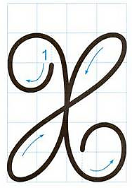
Viết chữ hoa X

Slide 16
Viết chữ hoa X (Cỡ nhỏ)

Slide 17
Viết từ ứng dụng
ȂȂȂȂȂȂȂȂȂȂȂȂȂȂȂȂȂȂȂȂȂȂ
Xuân ωϙ, hànƑ câ⌐ χĹn đưŊƑ Ǉhay áo mƞ.
Chữ cái nào được viết hoa?
Khoảng cách giữa các chữ như thế nào?
Những chữ cái nào cao 2,5 ô li?

Slide 18
TIẾNG CHỔI TRE
Tiết 4

Slide 19
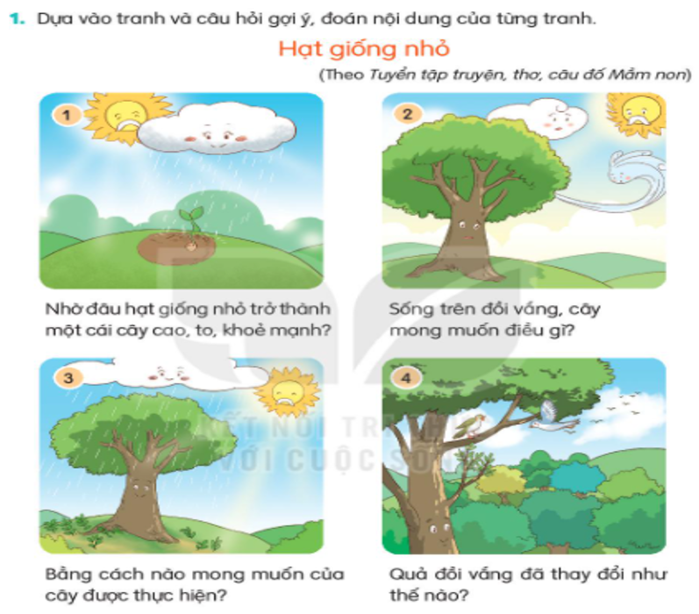

Slide 20
2. Nghe kể chuyện
3. Kể lại từng đoạn của câu chuyện theo tranh

Slide 21
CỦNG CỐ BÀI HỌC
Notes:
Bài giảng thiết kế bởi: Hương Thảo - tranthao121006@gmail.com

